Slide 1
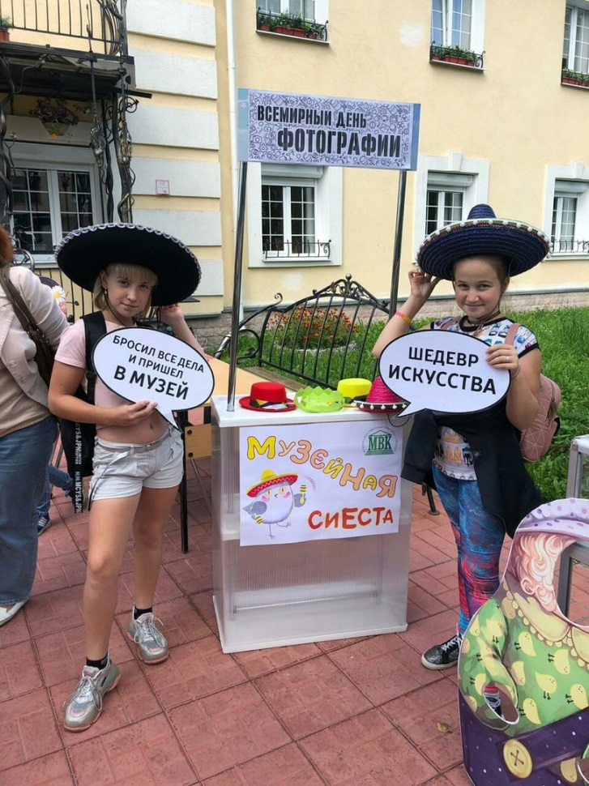
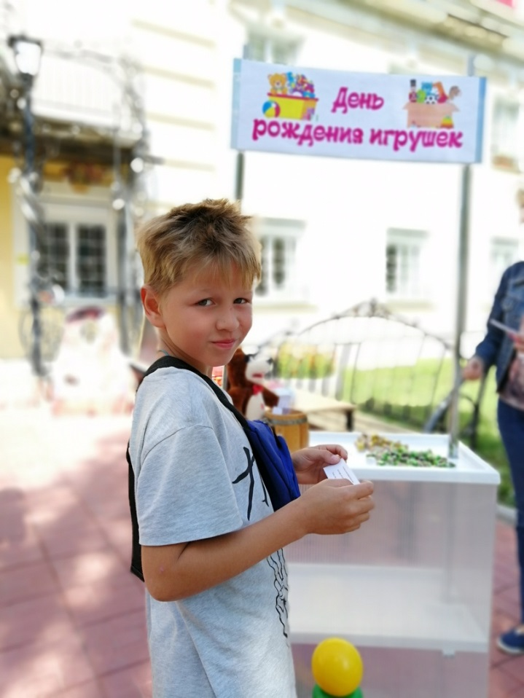
Если вы не идёте в музей –
музей идёт к вам!
«Музейная сиеста»
POP-UP проект под открытым небом

Slide 2
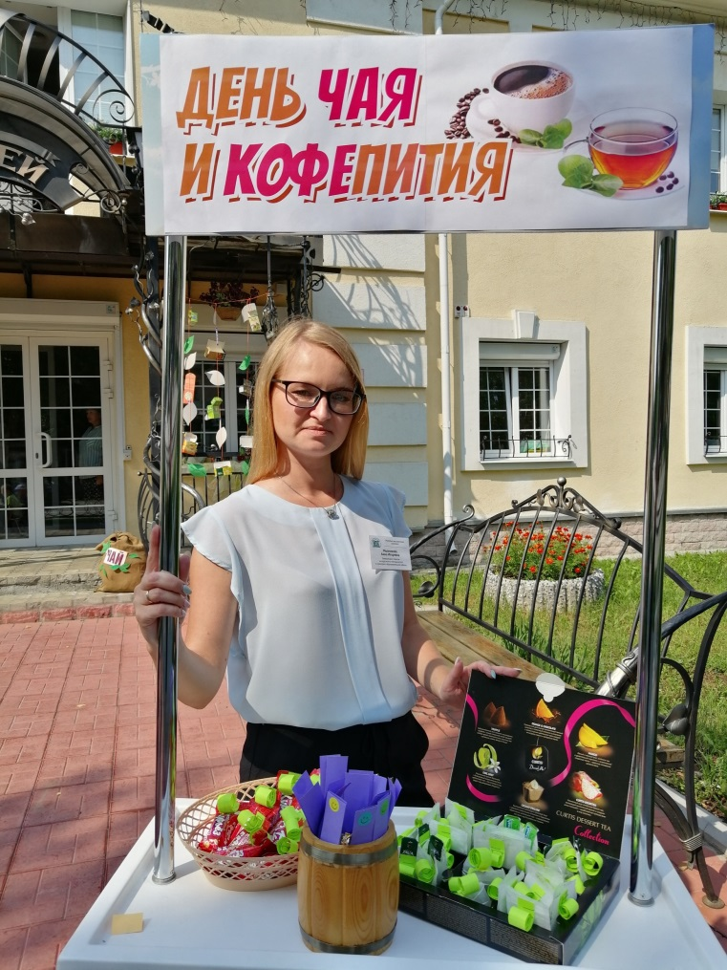
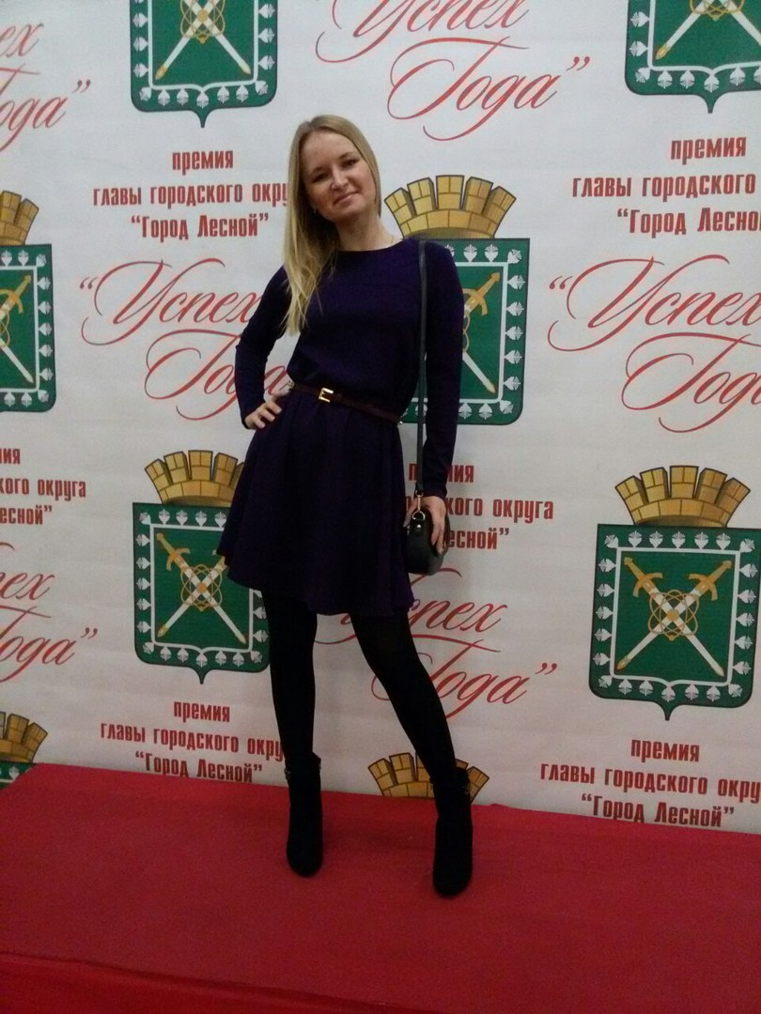
Лидер практики «Музейная сиеста»
Анна Мызникова
заведующая отделом
экскурсионно–методической
и культурно-образовательной работы
Автор проекта «Музейная сиеста», который вошёл в десятку лучших перспективных проектов по итогам «Семинара для авторов социокультурных проектов»
(Москва, 2019)
МБУ «Музейно-выставочный комплекс»

Slide 3
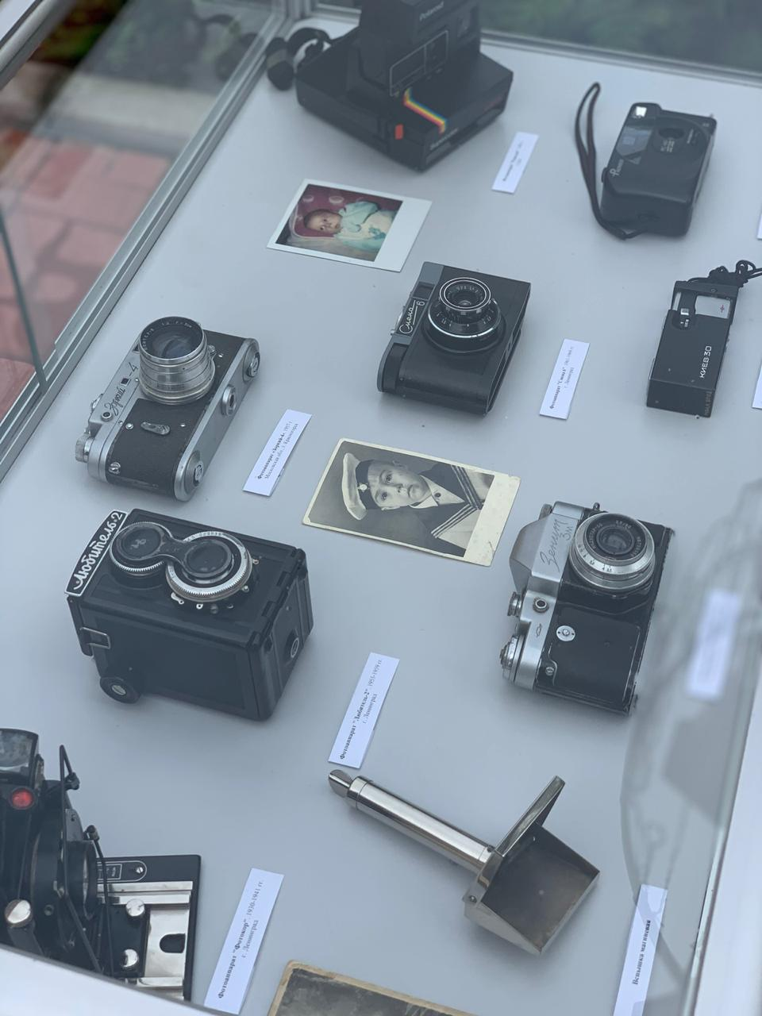
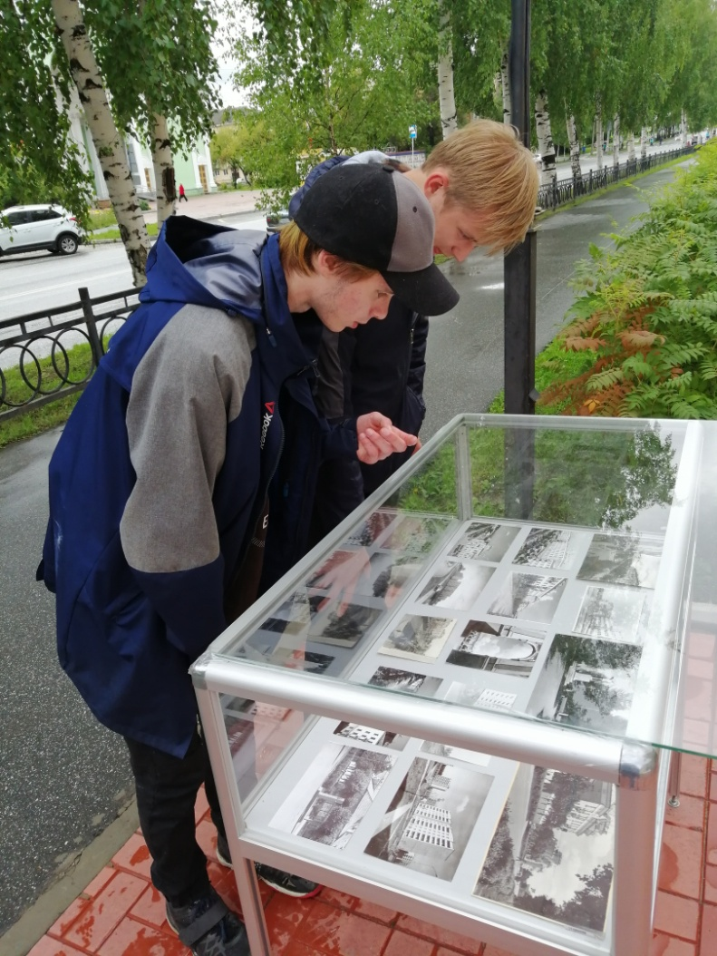
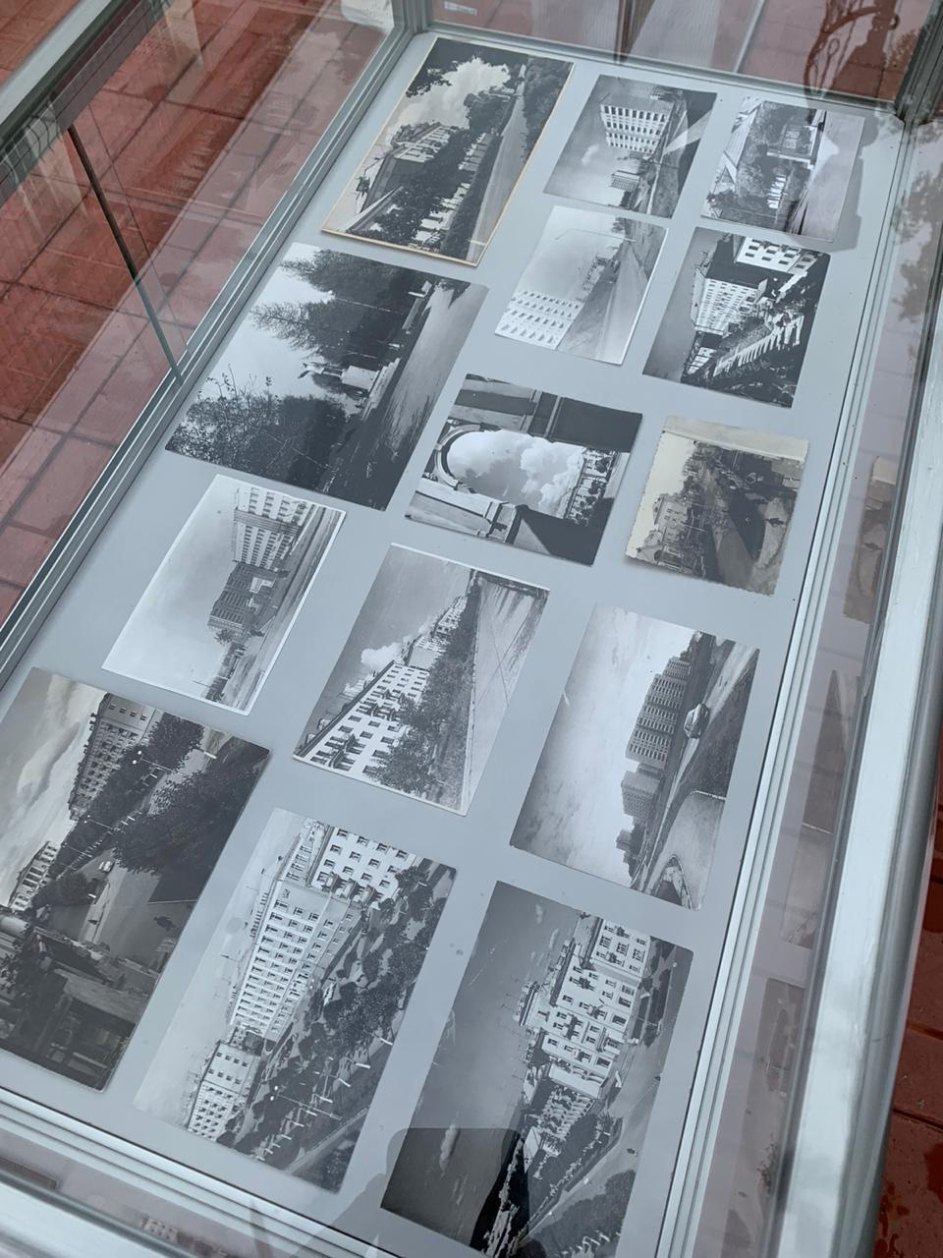
Всемирный день фотографии
Коллекция фотоаппаратов и фотографи

Slide 4
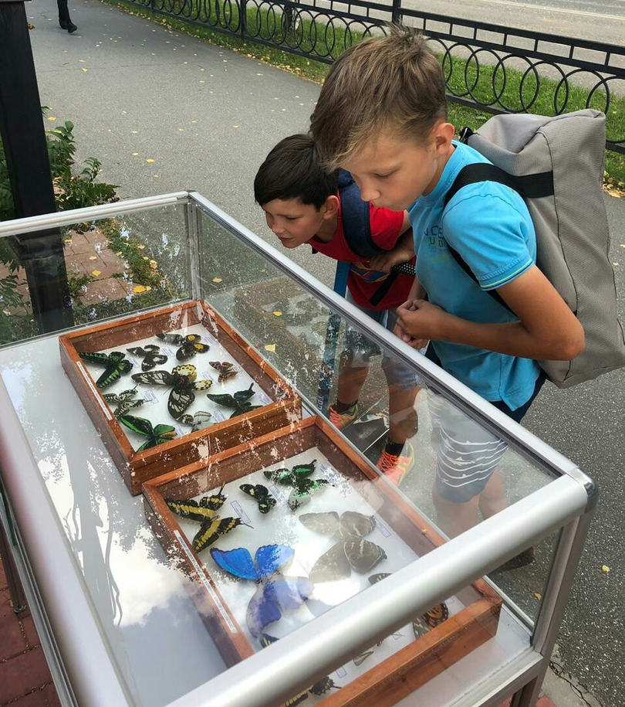
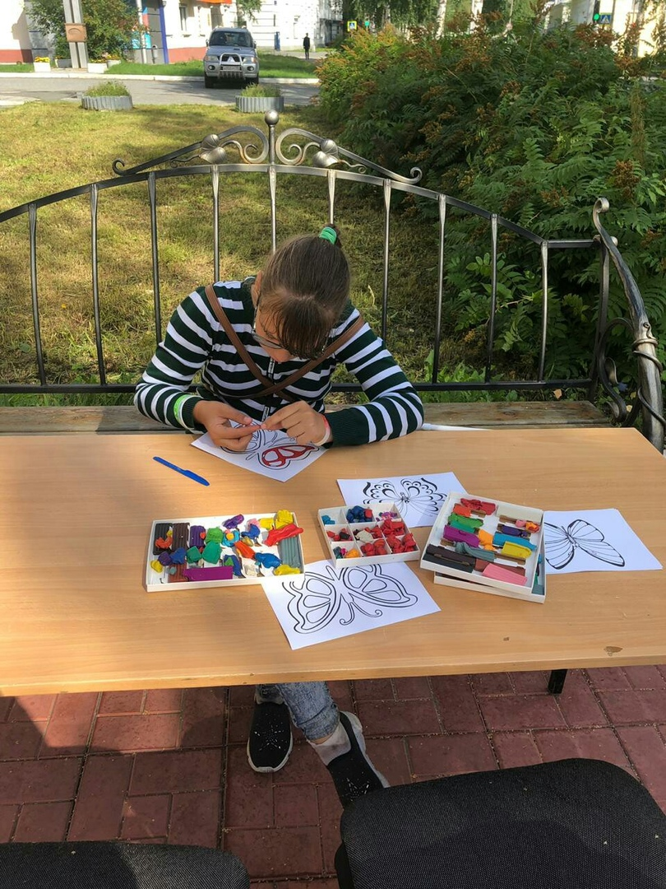
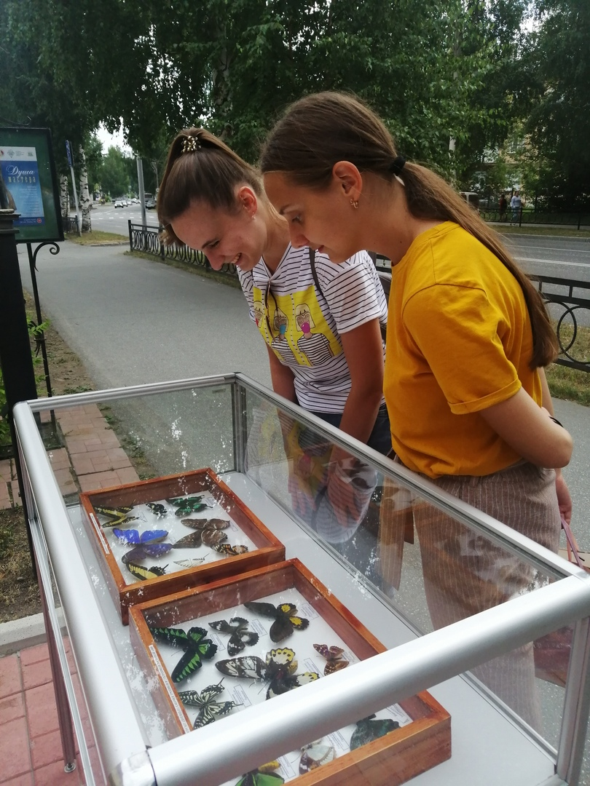
«Порхающие цветы»
Коллекция бабочек

Slide 5
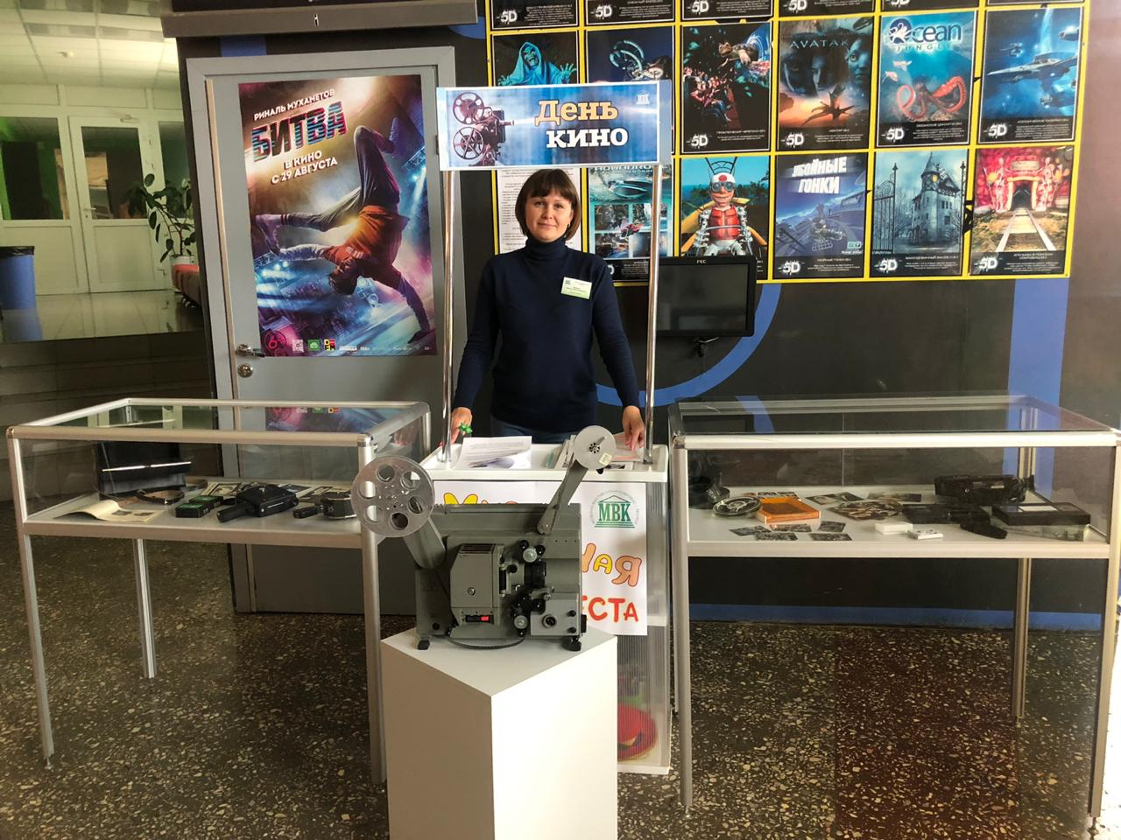
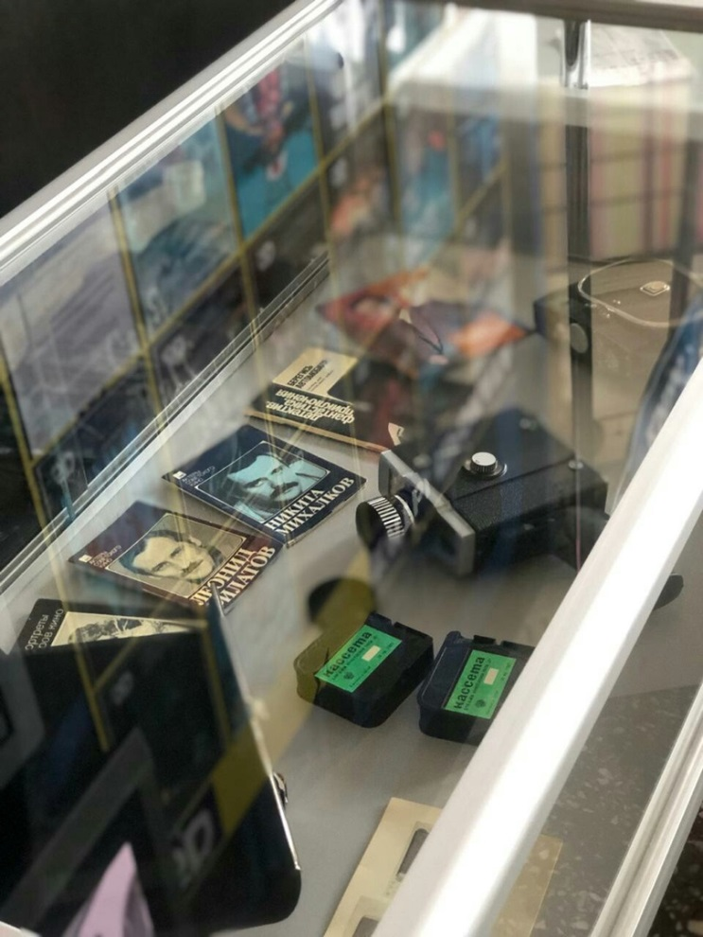
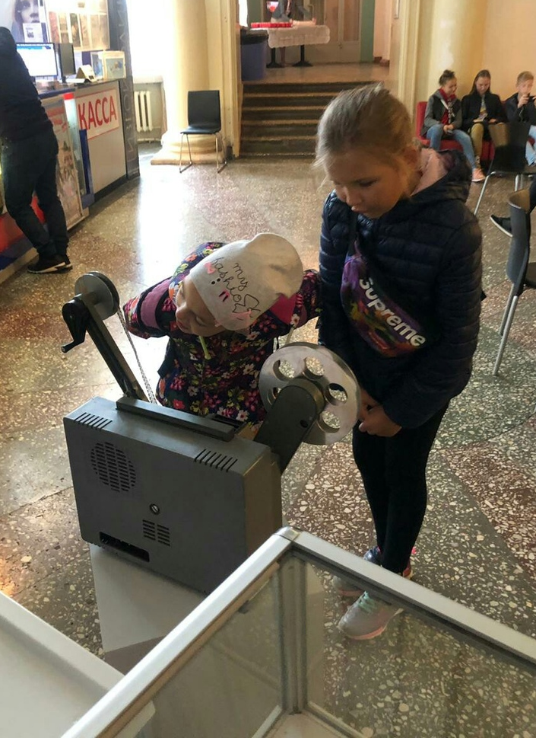
День российского кино
Коллекция кинотехники, фотографий киноактёров, афиш

Slide 6
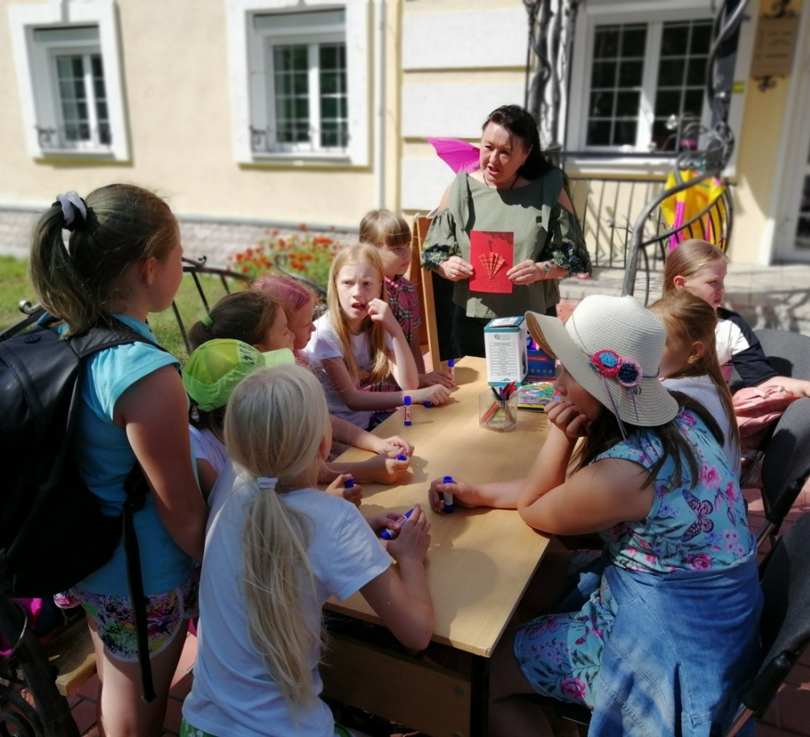
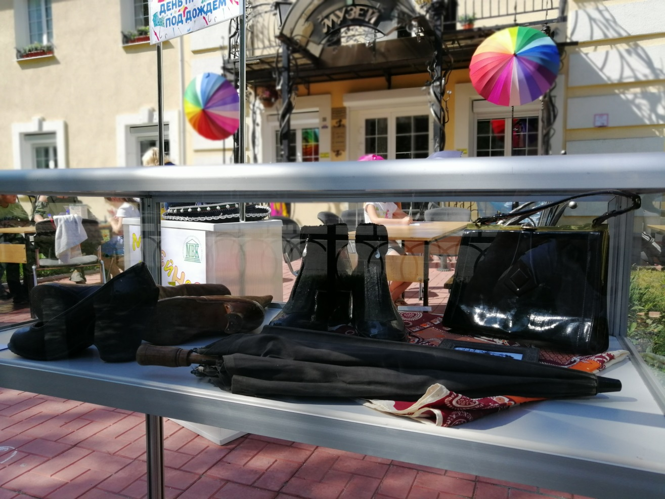
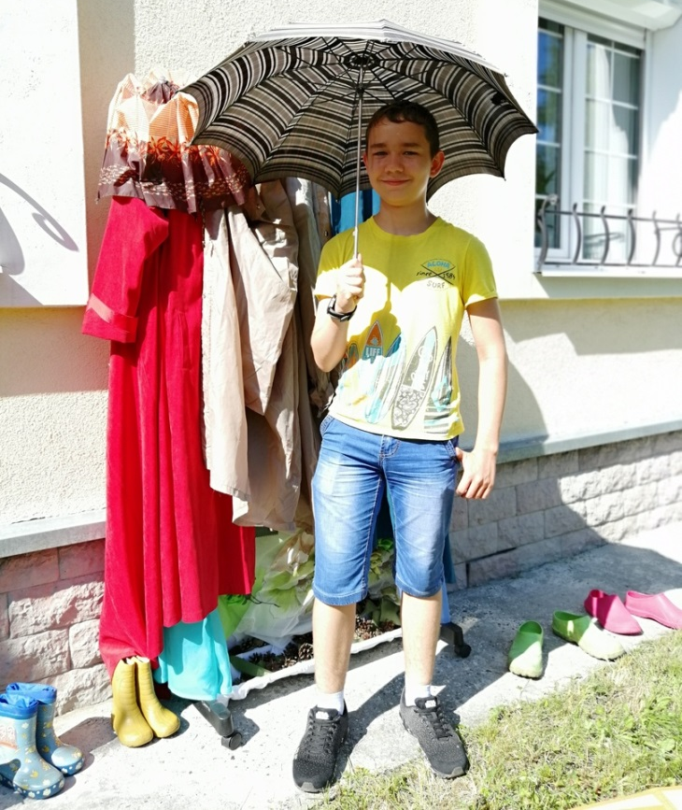
День прогулок
под дождём
Коллекция зонтов,
одежды и обуви
1960–1990 годов

Slide 7
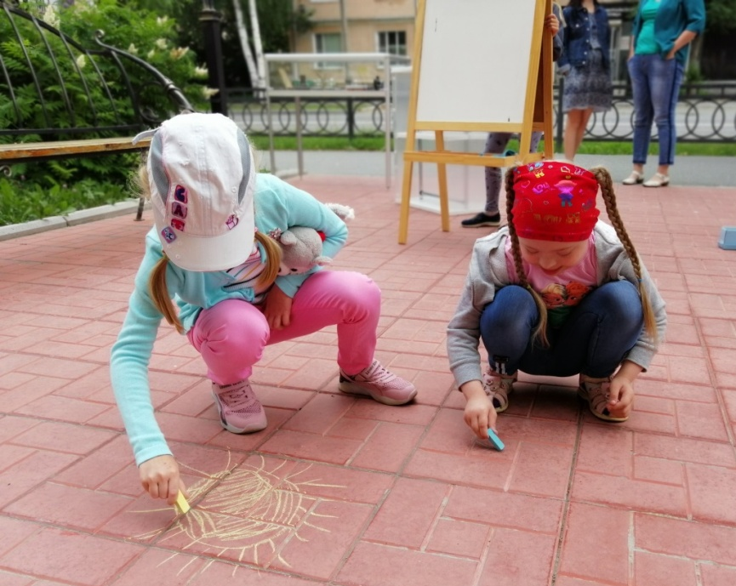
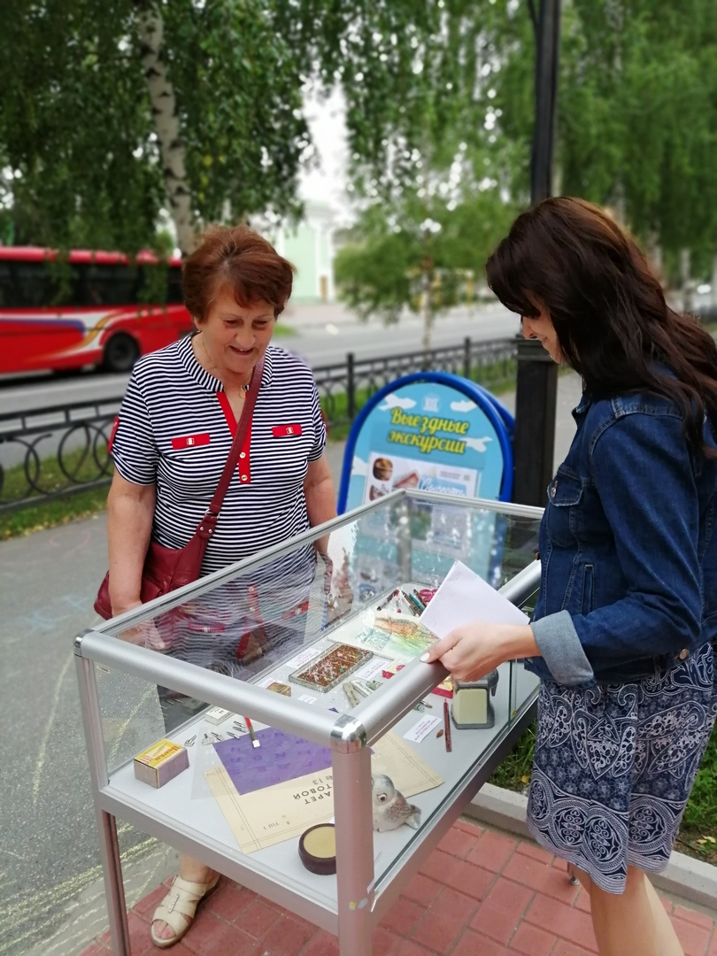
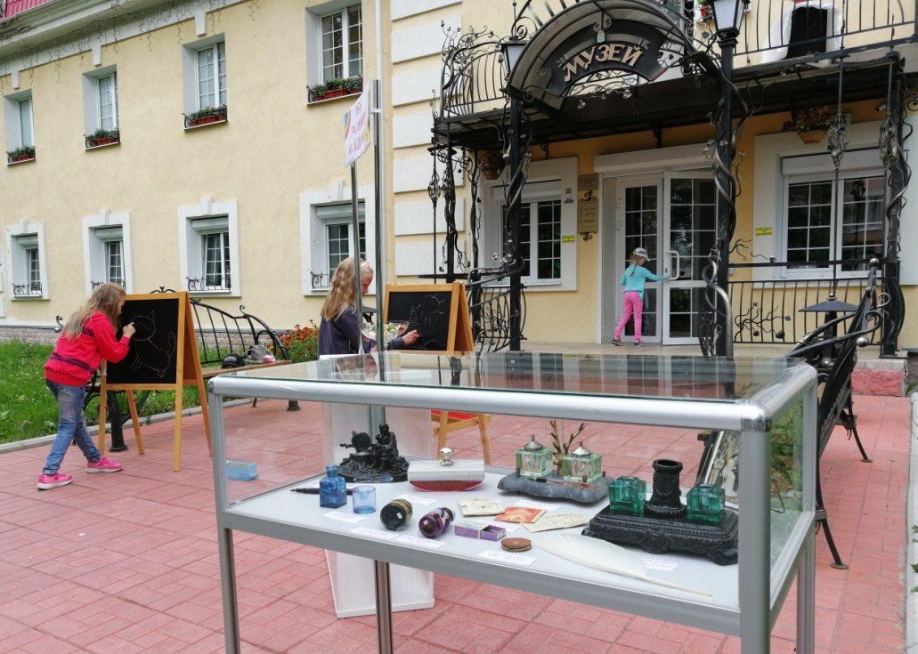
День рисования на асфальте
Коллекция канцелярских принадлежностей
1950—1980 годов

Slide 8
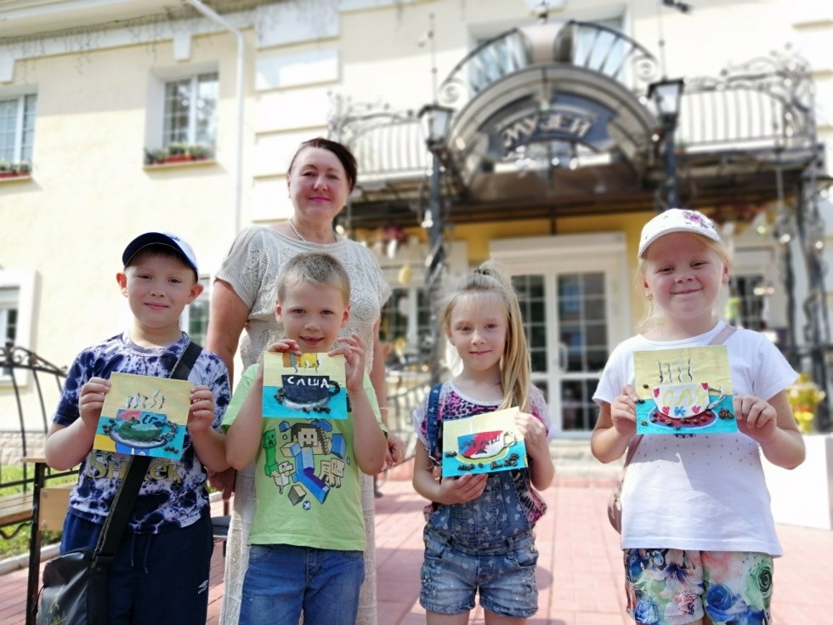
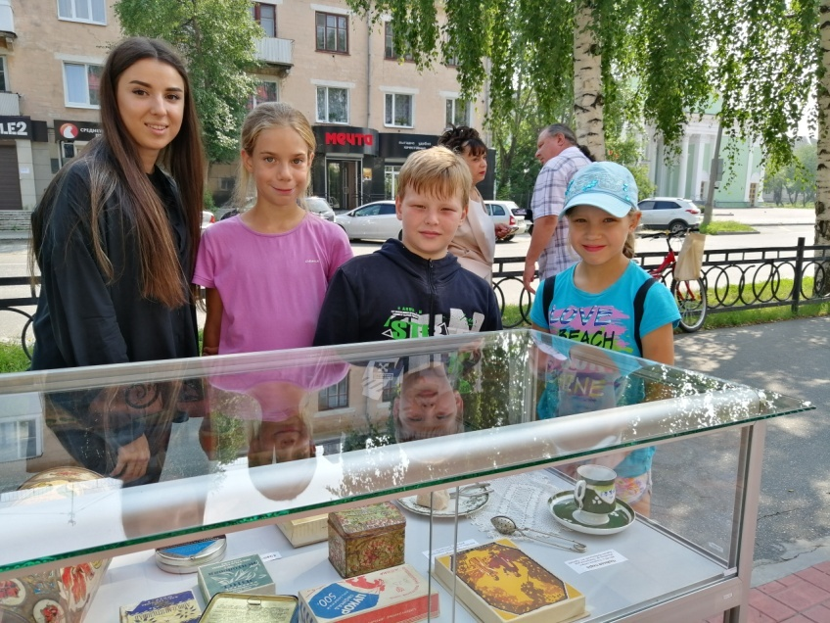
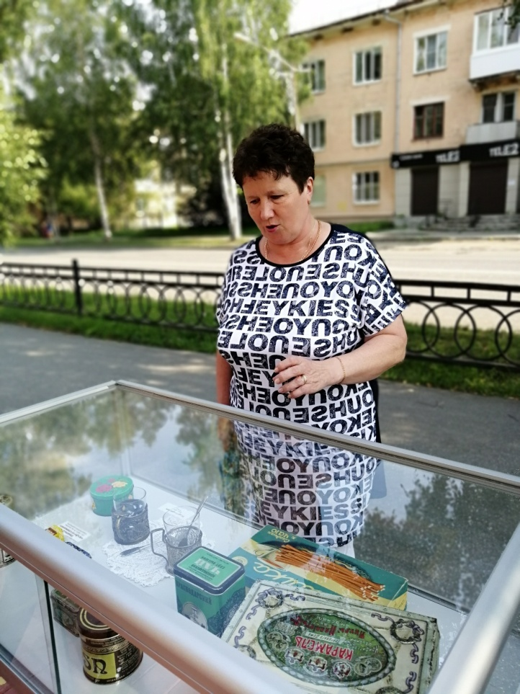
День чая и кофепития
Коллекция кондитерской чайной, кофейной упаковки и чайных приборов

Slide 9
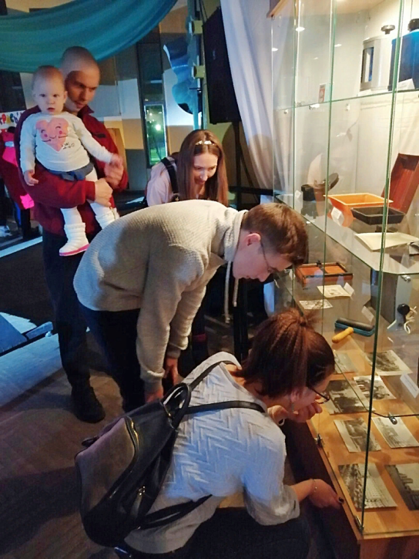
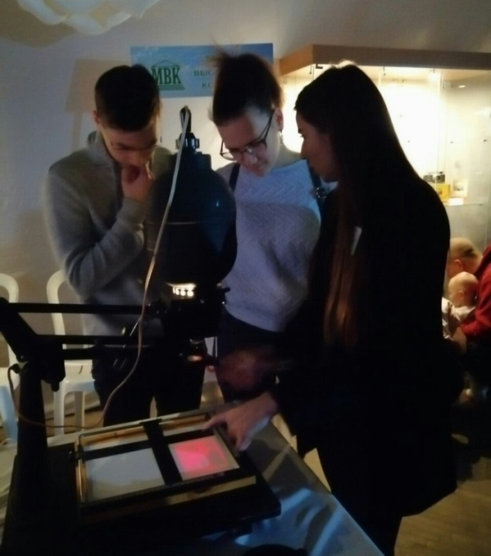
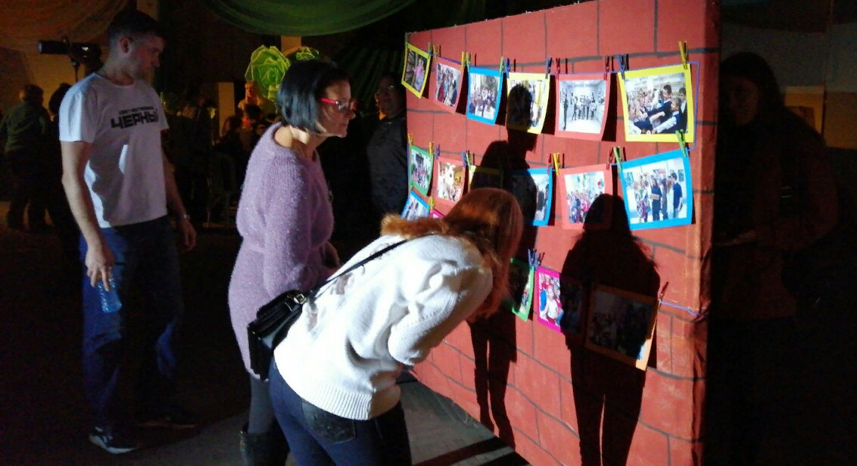
Перспективы проекта «Музейная сиеста»
«Музейная сиеста» имеет потенциал стать масштабным городским событием, которое включит в себя работу других учреждений культуры (библиотек, театра, домов культуры, художественной и музыкальной школы).
В условиях малого и закрытого города проект может стать импульсом к значительным трансформациям социокультурного ландшафта.
Участие в Ночи искусств – 2019
интерактивной площадки «Музейная сиеста»
на базе ДТиД «Юность»

Slide 10
Перспективы проекта «Музейная сиеста»
В случае приобретения мобильных витрин станет возможным проведение «Музейной сиесты» в самых разных городских локациях (парки, скверы, торговые центры, кафе и рестораны, библиотеки и т.д.)

